Slide 1


小
文
字
未来的小康世界
应聘职位：幼 师
应聘时间：20XX.5

Slide 2

主讲内容
全面建成小康社会的艰巨性
建设成小康社会和我们的关系
全面建设小康的原因
什么是共同富裕
PART THREE
CONTENTS
PART ONE
PART TWO
PART FOUR

Slide 3

全面建设小康的原因
人人奔小康，幸福有安康
PART ONE

Slide 4

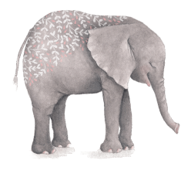


PART ONE全面建设小康的原因
城市
PK
农村

Slide 5
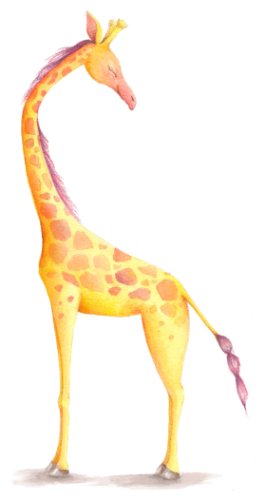
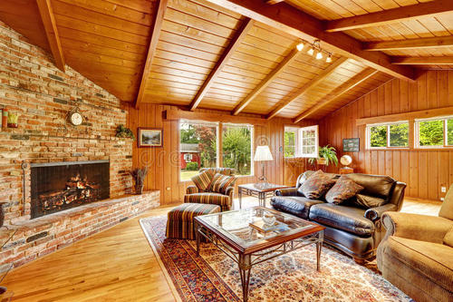
PART ONE全面建设小康的原因
添加标题
。
顶尖的室内设计

Slide 6

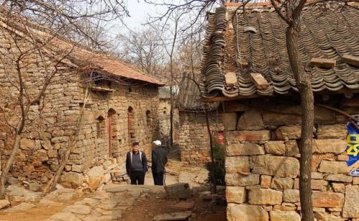

PART ONE全面建设小康的原因
偏远的乡村地带

Slide 7
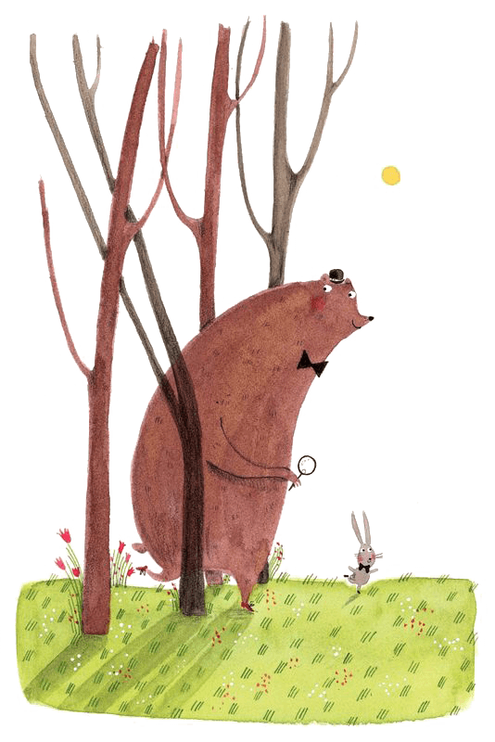
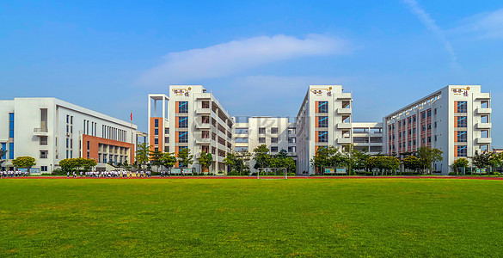
PART ONE全面建设小康的原因
宽敞美丽的教学环境

Slide 8

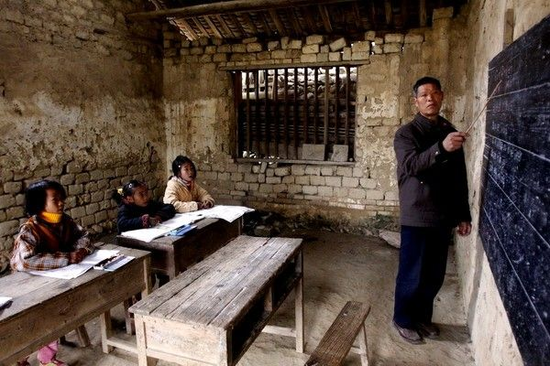
PART ONE全面建设小康的原因
破破烂烂的教室黑板

Slide 9

PART ONE全面建设小康的原因
建设更高水平的小康，达到共同富裕！
低水平、不全面，发展不平衡的小康，我国正处于并将长期处于社会主义初级阶段

Slide 10
什么是共同富裕
独乐乐不如众乐乐
PART TWO

Slide 11

PART TWO什么是共同富裕
共同富裕是全体人民通过辛勤劳动和相互帮助最终达到丰衣足食的生活水平。是邓小平建设有中国特色社会主义理论的重要内容之一。

Slide 12
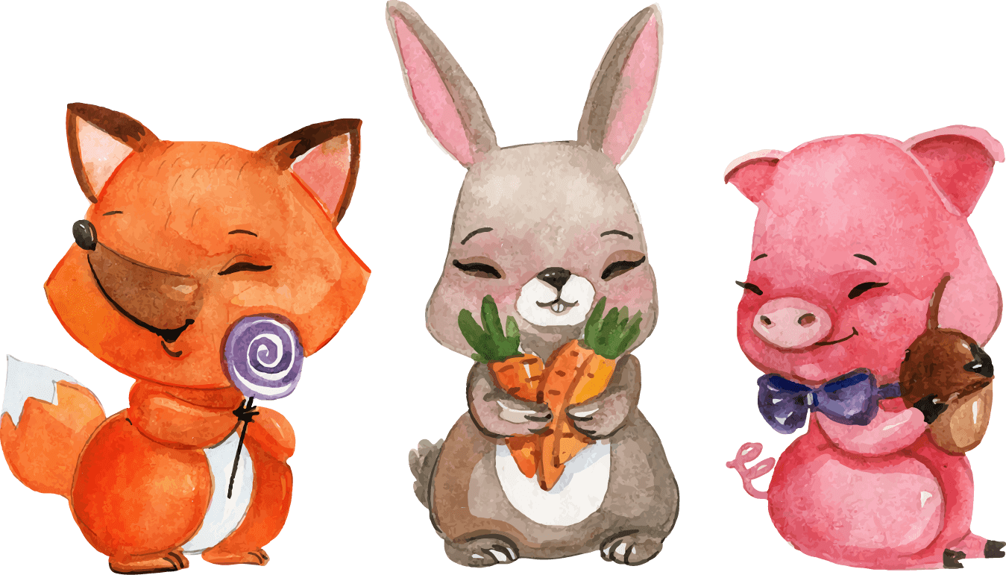
PART TWO什么是共同富裕
我们要怎样达到共同富裕呢？

Slide 13


PART TWO什么是共同富裕
医疗问题
全民教育不用钱
享受养老费
消费的救助金
看病不用钱。
教育问题
养老问题
失业问题

Slide 14

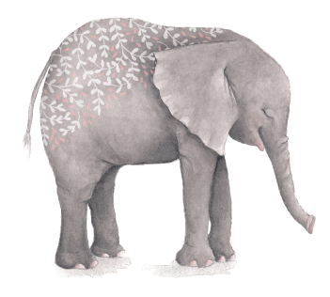
PART TWO什么是共同富裕
真正的实现共同富裕，但那是永远也不可能，我们只能不断的把最低层人的的收入一路一路的提上去，只能在渐断的缩小差距，这是我们唯一能做的，直到中国，不应该是世界不再需要钱为止，达到所谓的按需分配，这不是一个国家达到共同富裕就行，只有世界大同，才能真正的实现共同富裕，如果不出第三世界大战，如果世界按现这种和平发展下去，也话在200年后，可以看到共同富裕，不过那太遥远，还是实事求是的好，先解决我们有身之年可办到的事好。
我们要有钱哦

Slide 15

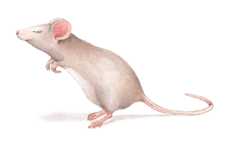

PART THERE全面建成小康社会的艰巨性
是啊是啊，咱的小康容易吗？
招财猫，我想吃饱！

Slide 16



PART THREE如何克服全面建成小康社会的艰巨性
丰衣足食
难啊！
小康的标准是涵盖了与人的需要满足相关的指标,包括经济水平,物质生活,人口素质和生活环境`` 我们要追求的小康,是指在温饱的基础上,生活的质量进一步提高,达到丰衣足食,这包括物质生活的改善,也包括精神生活的充实,既包括居民个人消费水平的提高,
小康是我国人民由来以久的社会理想,它表达的是普通百姓对丰衣足食、安居乐业的美好生活的追求. 小康的概念:是对经济和社会发展总体水平的综合概括,它类似于国际上通用的生活质量,涵义包括三层内容:物质生活状况,生活环境状况和社会环境状况.

Slide 17

PART THREE如何克服全面建成小康社会的艰巨性
最根本的是要坚持以经济建设为中心,不断解放和发展生产力
在思想上以马列主义,毛泽东思想,邓小平理论和三个代表重要思想为指导4发扬艰苦创业的精神
坚持党的基本路线,不动摇,坚持改革开放

Slide 18
PART THREE如何克服全面建成小康社会的艰巨性
加强社会主义精神文明建设,经过全面小康社会,这个阶段的建设再继续奋斗几十年,到本世纪中叶,基本实现现代化,把我国建设成为富强,民主,文明的社会主义国家.
. .实施可持续发展战略

Slide 19
建设成小康社会和我们的关系
PART ROUR
举手环节

Slide 20
PART FOUR建设成小康社会和我们的关系
举手环节

Slide 21

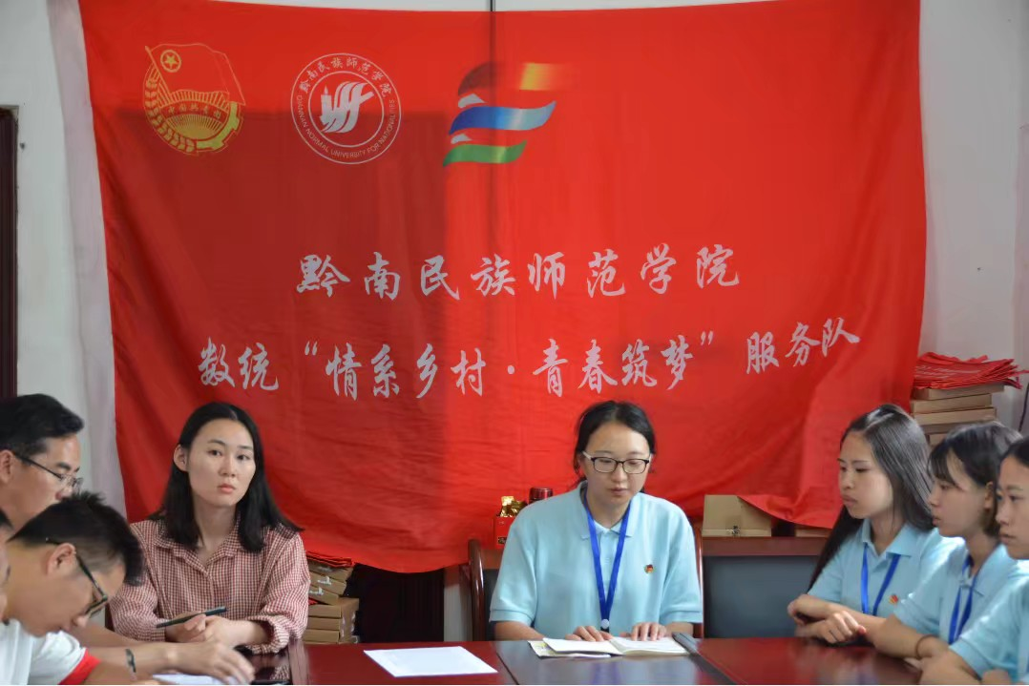
PART FOUR建设成小康社会和我们的关系
我三下乡的脱贫
——实现小康路上的自我价值

Slide 22
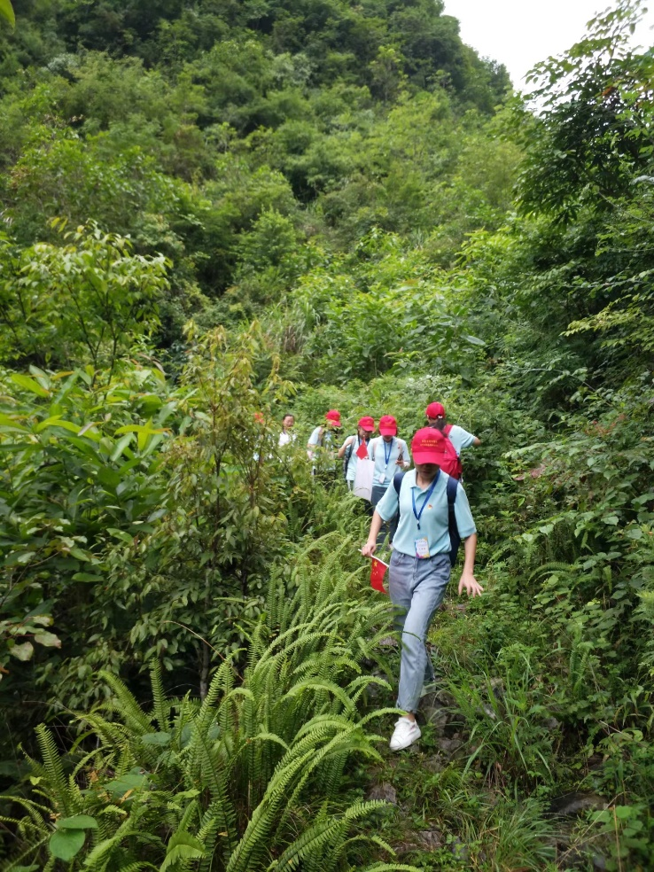
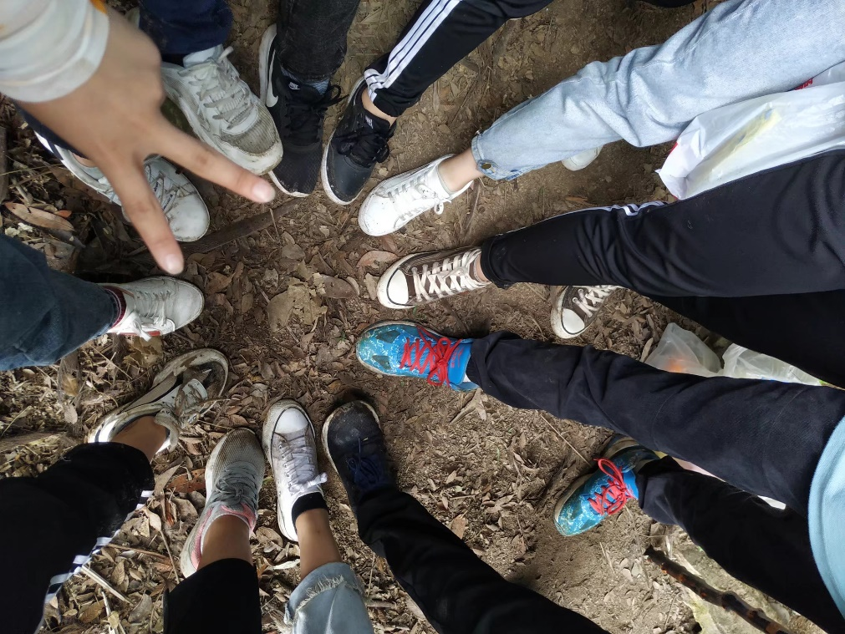
PART FOUR建设成小康社会和我们的关系
塘泥村扶贫路上的我们

Slide 23
小
笼
包
脱贫在我心，中国一定行
加油，2020
我们来了！！！！
刘芋束
黔南民族师范学院

